Slide 1

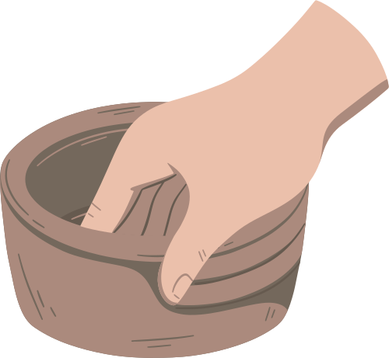

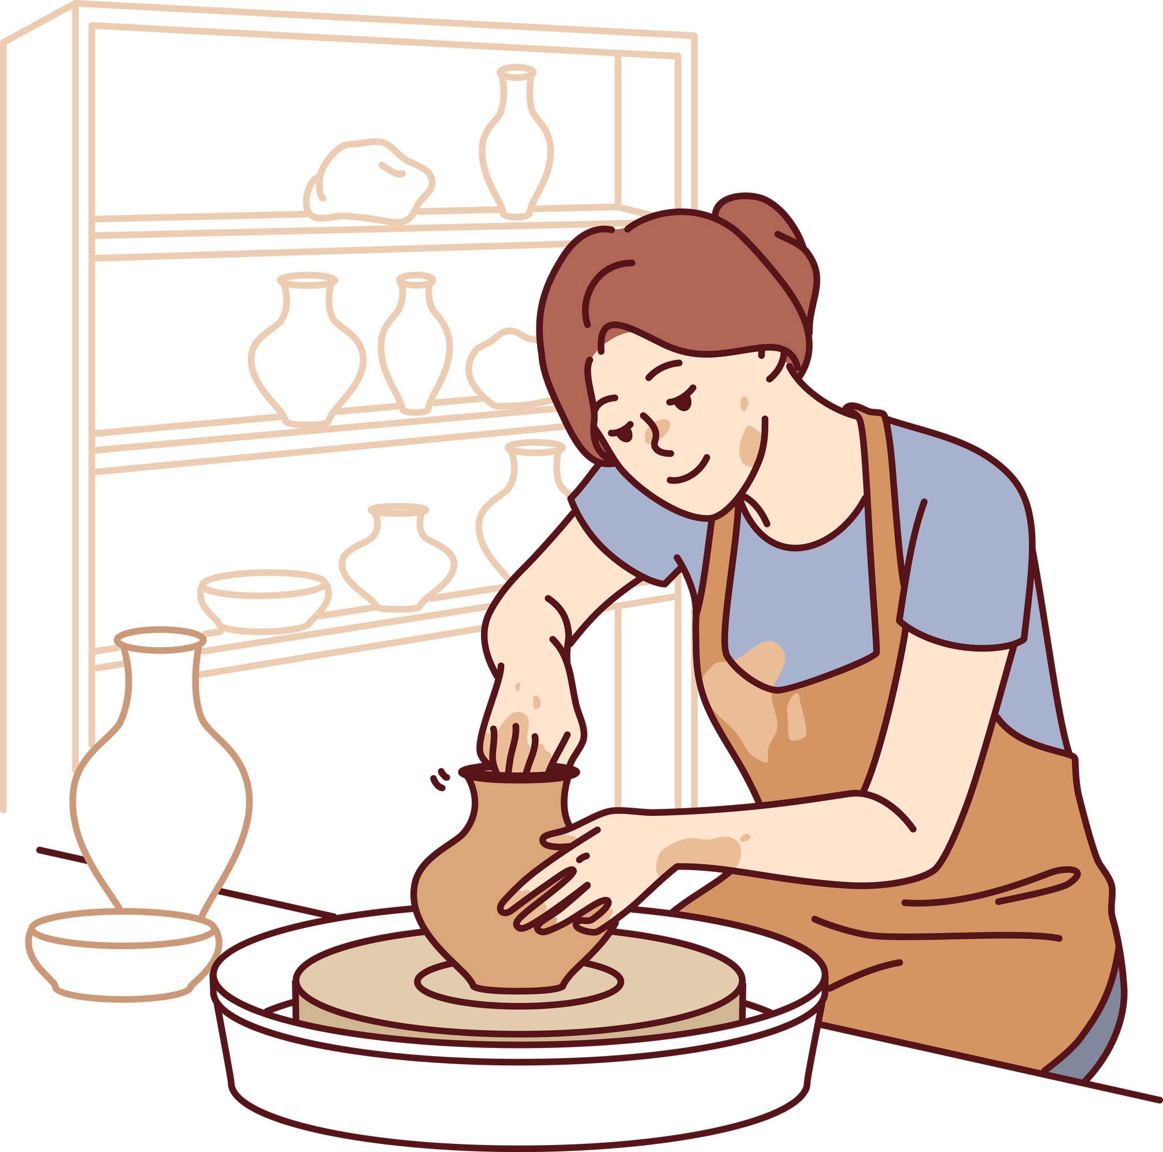



Slide 2




  Trưng bày sản phẩm mà nhóm yêu thích hoặc sưu tầm
  Thu nhập và lựa chọn các sản phẩm làng nghề mà nhóm đã sưu tầm
  Trưng bày sản phẩm theo nhóm
  LÀM VIỆC THEO NHÓM

Slide 3

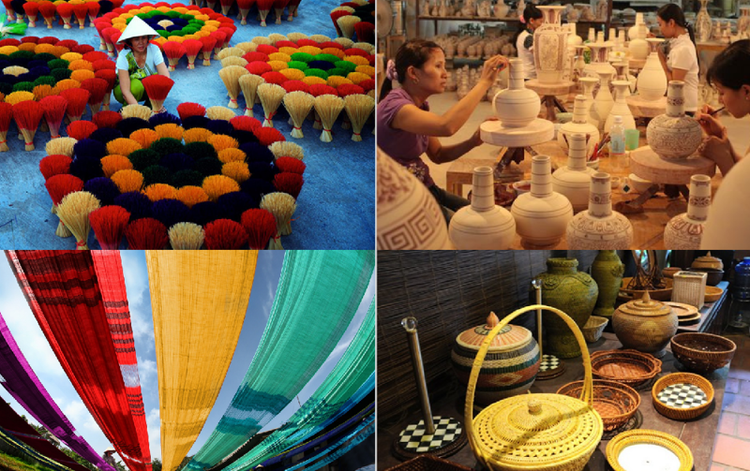
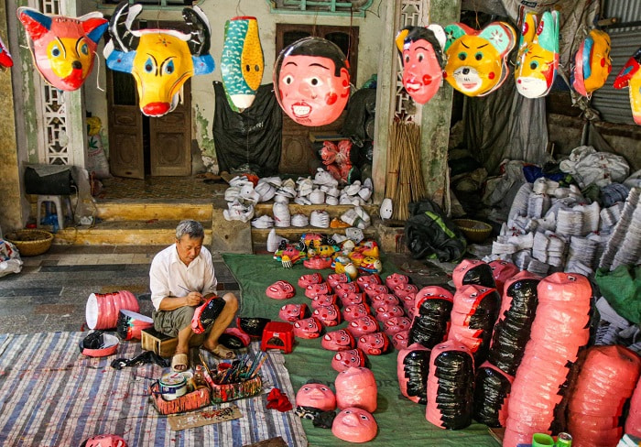
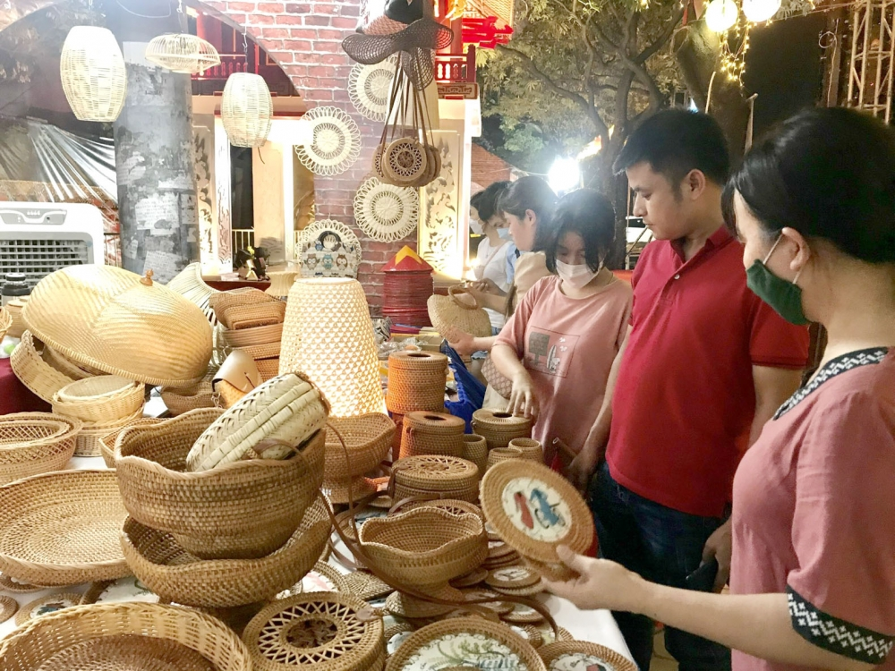
  Một số sản phẩm thủ công

Slide 4
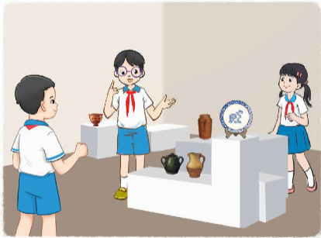
2. TRIỂN LÃM HÌNH ẢNH HOẠT ĐỘNG
“THEO DẤU NGHỆ NHÂN” CỦA CÁC NHÓM
  Mời nhóm bạn đến thăm góc triển lãm của nhóm mình và giới thiệu các thông tin đã tìm hiểu được
  Trao đổi những điều thú vị mà em đã học được từ các bạn
  Chia sẻ những điều làm em hứng thú trong quá trình tìm hiểu về nghề truyền thống

Slide 5
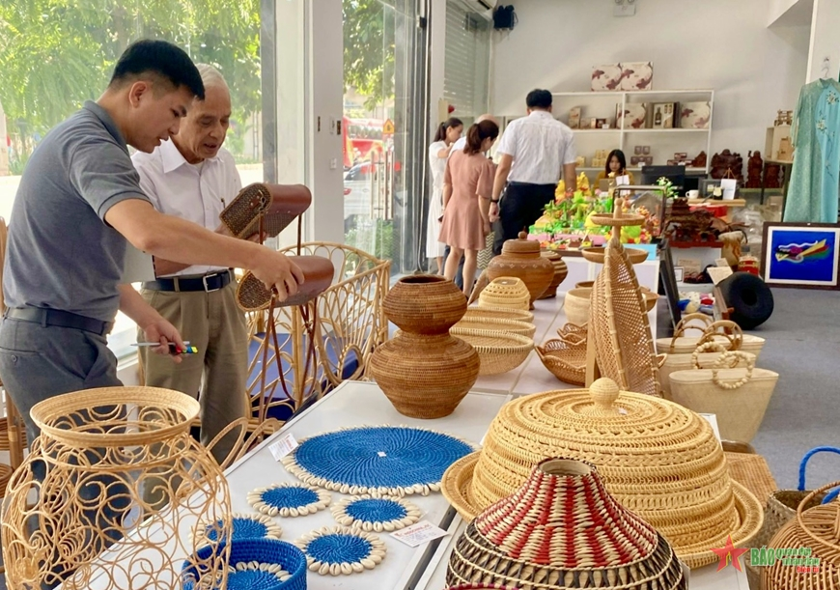
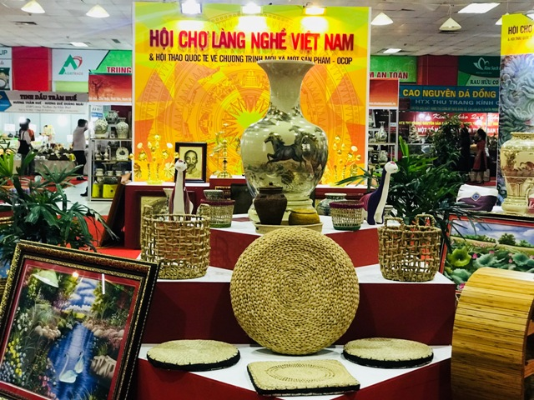
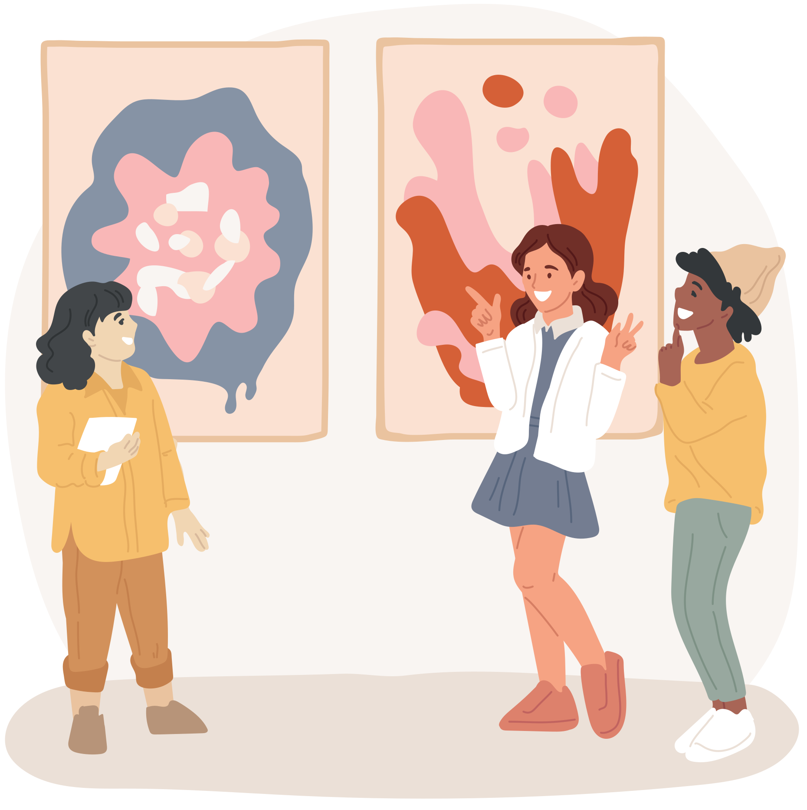

  Hãy trao đổi những điều thú vị mà em đã học được từ các bạn

Slide 6
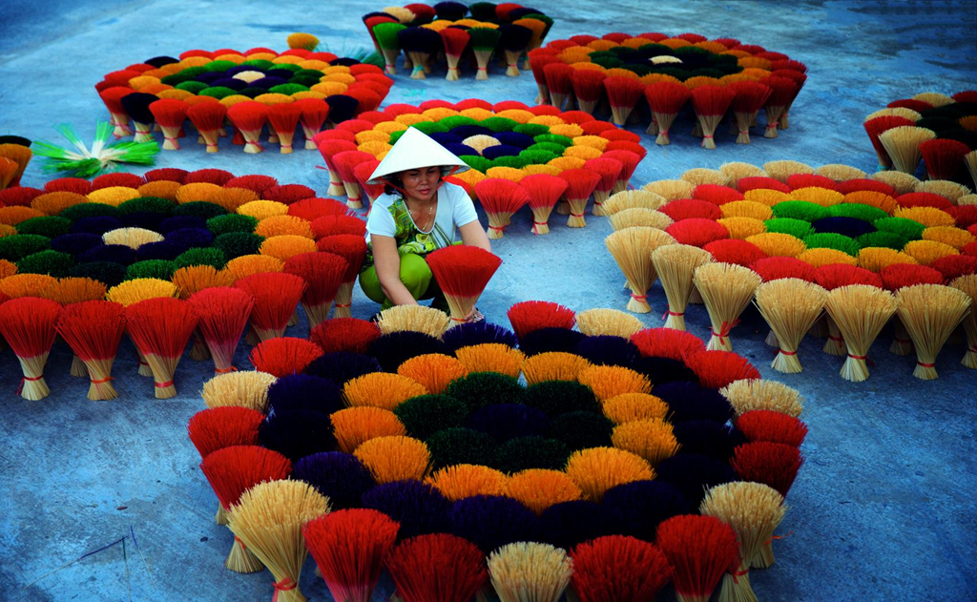
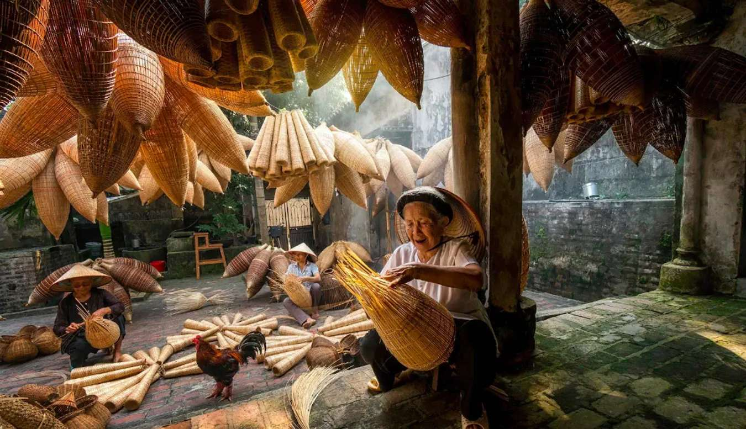
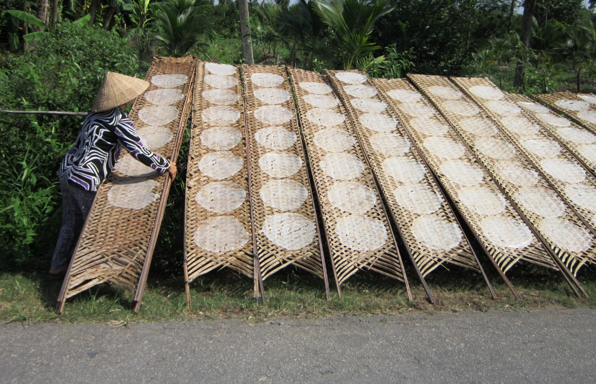


  Chia sẻ những điều làm em hứng thú trong quá trình tìm hiểu về nghề truyền thống

Slide 7
  CHÀO TẠM BIỆT

